Slide 1
Муниципальное бюджетное дошкольное образовательное учреждение Детский сад 15 г. Камышин Волгоградская обл.
« Я люблю свою лошадку»
Проект
для детей средней группы
Авторы проекта:
Козлова Любовь Викторовна
Шешко Ольга Васильевна

Slide 2
Актуальность
Развитие ребенка может быть полным и гармоничным лишь тогда, когда он хорошо знает окружающую его природу. Домашние животные - неотъемлемая часть природы, и жизнь современного человека уже невозможна без них . Воспитание бережного и заботливого отношения к животным имеет большое значение в дошкольный период жизни ребенка. Что особенно важно для городских детей, которым подчас сложно представить козу или корову.

Slide 3
Цель
Расширить и систематизировать знания детей о домашних животных как о живых существах в природе. Установить взаимосвязь жизни животных и человека.

Slide 4
Задачи:
Уточнить и расширить знания детей о домашних животных.
Познакомить с жизнью лошади, строением тела, внешним видом и питанием.
Сформировать знания детей, о том какую пользу лошадь приносит человеку.
Развивать речевую активность , обогащать словарный запас.
Развивать интерес к живой природе, эмоциональную отзывчивость.
Воспитывать доброе, заботливое отношение к домашним животным.

Slide 5
Реализация проекта:
Чтение художественной литературы.
Разучивание загадок, пословиц и поговорок про лошадь.
Разучивание пальчиковых игр и спортивных упражнений.
Разучивание дидактических и подвижных игр.
Прослушивание детских песен .
Продуктивная и познавательная деятельность.
Проведение конкурса чтецов.
Создание мини – музея с помощью родителей.

Slide 6
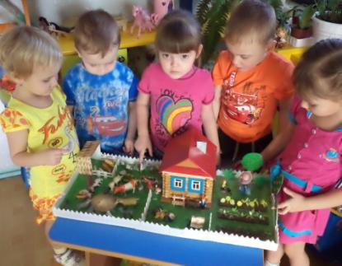
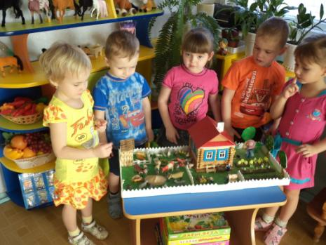
« Деревенский дворик»

Slide 7
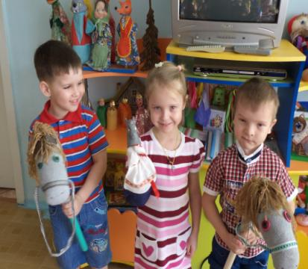
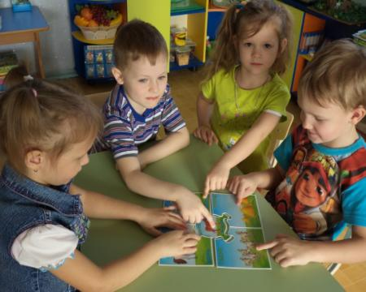
Играя познаем

Slide 8
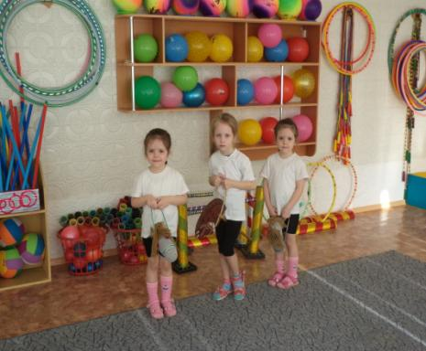
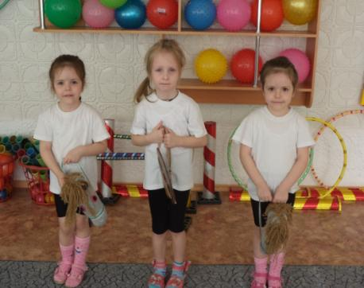
Зарядка «Цок, цок, табунок»

Slide 9
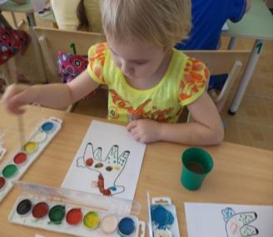
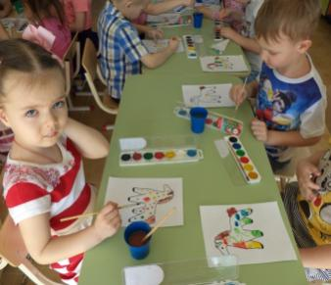
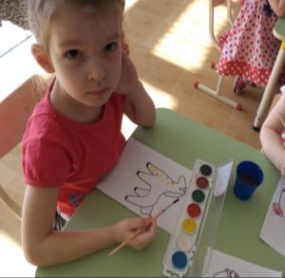
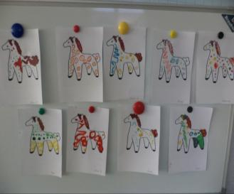
Дымковская лошадка

Slide 10
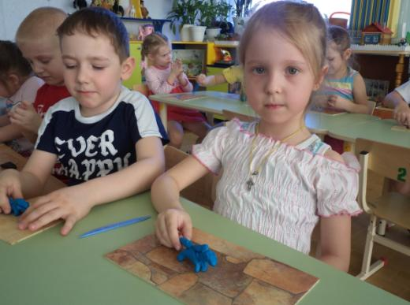
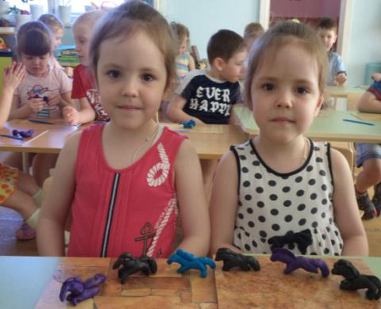
Я люблю свою лошадку

Slide 11
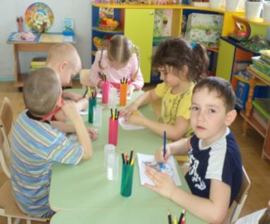
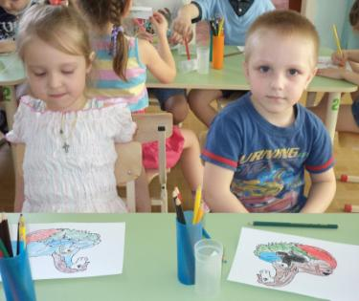
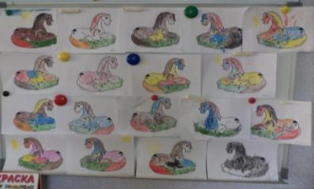
Свободная деятельность

Slide 12
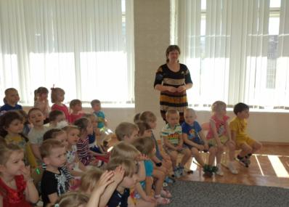
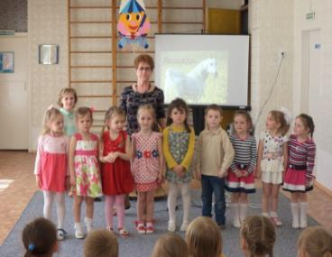
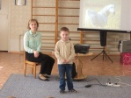
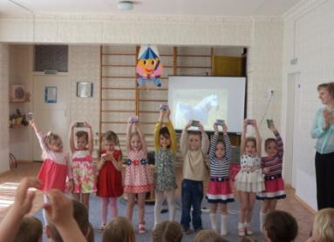
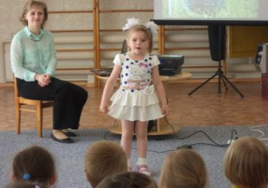
Конкурс чтецов

Slide 13
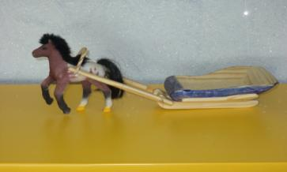
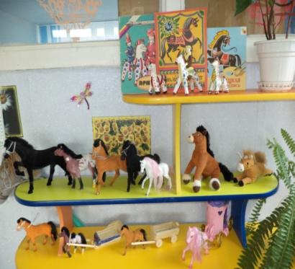
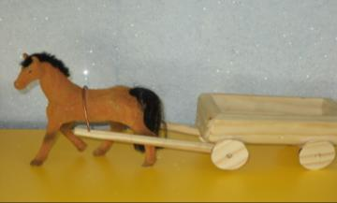
Музей лошадки

Slide 14
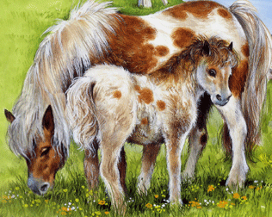
Мама и малыш
Жеребенка спросит лошадь:
"Ты скажи мне, мой хороший,
У кого такая грива?
Кто растет таким красивым?"
И ответит за него:
"Ты, мой сладкий, иго-го!"
(О. Емельянова )

